Slide 1

DS310 – Xử lý ngôn ngữ tự nhiên cho khoa học dữ liệu
Tăng cường dữ liệu cho bài toán Span Detection
Phân Tích Tình Cảm Dựa Trên Khía Cạnh
Tiếng Việt
Sinh Viên Thực Hiện :
Nguyễn Thanh Thiện Quá
Huỳnh Lê Phương Vy
Nguyễn Hiếu Nghĩa
Ngô Thị Phúc

Slide 2


Nội dung
Giới thiệu
Bộ dữ liệu và các phương pháp tăng cường
Những thách thức
Triển khai mô hình và kết quả
Tổng kết
TAKE A LOOK

Slide 3


1. GIỚI THIỆU
Khi mua một món hàng hay quyết định sử dụng dịch vụ online nào đó, xu hướng tìm kiếm các lời khuyên, review từ những người đã mua món hàng hoặc sử dụng dịch vụ.
VIETCETERA
Đối với khách hàng: Cung cấp thông tin thêm, thực tế về sản phẩm
Đối với doanh nghiệp: Giúp nâng cao chất lượng sản phẩm, xác định chính xác nhu cầu khách hàng.
Mô tả bài toán:
Input: Một câu bình luận S.
Output: Cảm xúc của khách hàng về một hay nhiều khía cạnh được trích xuất trực tiếp từ câu S
Input: Sản phẩm ok, màn hình to rõ, nhân viên nhiệt tình quá
Output: Sản phẩm ok: GENERAL#POSITIVE
màn hình to rõ: SCREEN#POSITIVE
nhân viên nhiệt tình quá: SER&ACC#POSITIVE
Notes:
Xuất phát từ một nhu cầu thực tế
Kết hợp với sự phát triển của trang web thương mại điện tử -> nhiều -> giá trị.
+ Nguồn dữ liệu này cung cấp thông tin về sản phẩm và những lời khuyên hữu ích giúp họ tránh mua các sản phẩm hoặc đăng ký dịch vụ không phù hợp.
+ Giúp cho doanh nghiệp nâng cao chất lượng sản phẩm, xác định chính xác nhu cầu khách hàng.

Slide 4
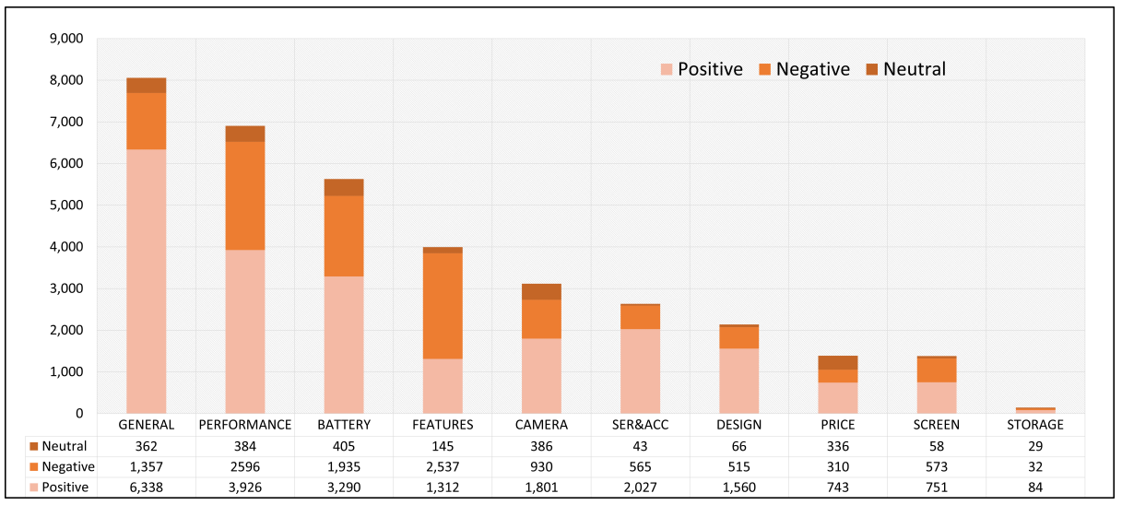

1. GIỚI THIỆU
Nghiên cứu trước: UIT-ViSD4SA Dataset (Thanh et al. 2021)
Mất Cân Bằng
Sự phân bố các khía cạnh trong UIT-ViSD4SA
K. N. T. Thanh, S. H. Khai, P. P. Huynh, L. P. Luc, D.-V. Nguyen, and K. N. Van. Span detection for aspect-based sentiment analysis in vietnamese

Slide 5
1. GIỚI THIỆU
Nội dung thực hiện
1. Xây dựng mô hình phoBERT cho bài toán
2. Tăng cường dữ liệu
(hiệu suất tăng 3.1%)

Slide 6
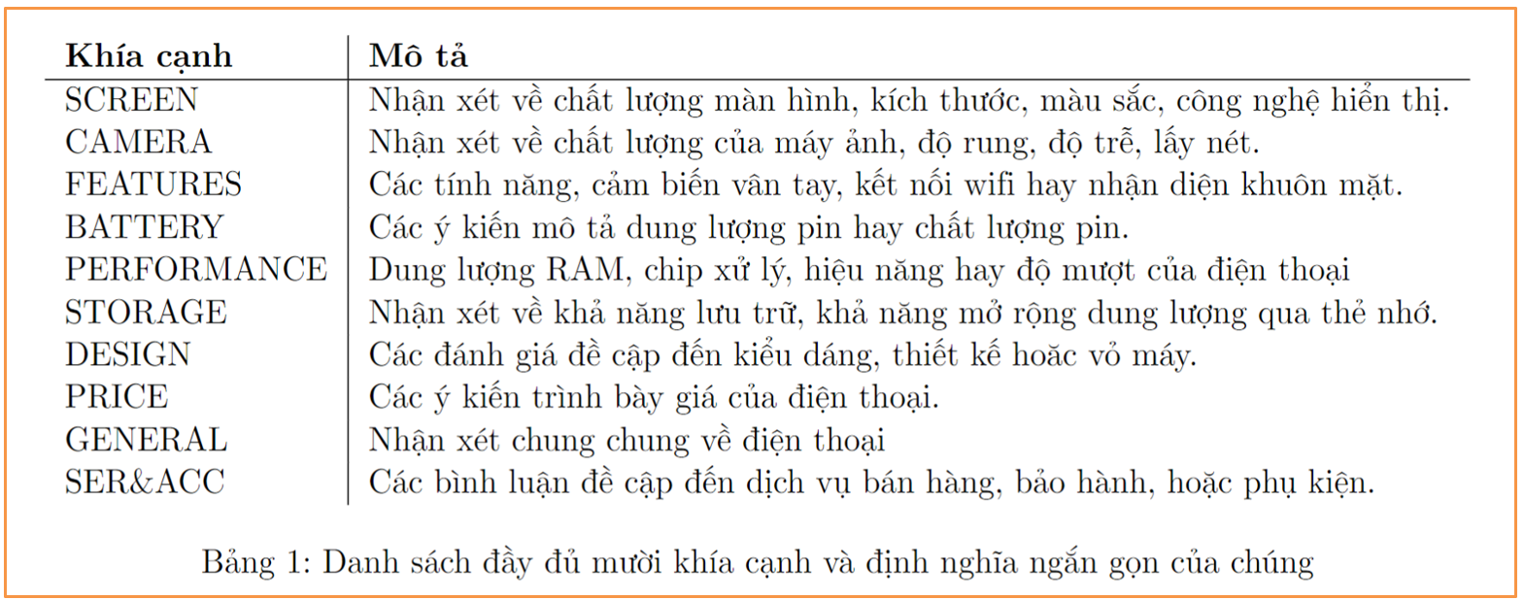
2. Giới thiệu bộ dữ liệu
UIT-ViSD4SA Dataset (Thanh et al. 2021): Task Phân tích tình cảm dựa trên khía cạnh
Bộ dữ liệu bình luận tiếng Việt về điện thoại di động gồm:
● Thu thập: website thương mại điện tử
● 11.122 câu
● 3 cảm xúc (POSITIVE, NEGATIVE, NEUTRAL)
● 10 khía cạnh
● 35.396 span
Máy xài tốt, mượt, sạc rất nhanh, pin trâu
GENERAL
#POSITIVE
PERFORMANCE
#POSITIVE
#POSITIVE
BATTERY
K. N. T. Thanh, S. H. Khai, P. P. Huynh, L. P. Luc, D.-V. Nguyen, and K. N. Van. Span detection for aspect-based sentiment analysis in vietnamese

Slide 7
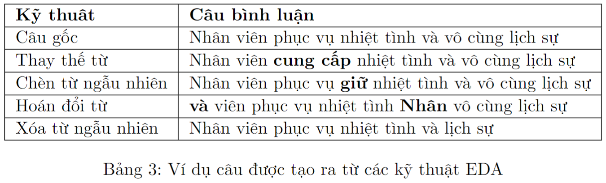
2. Các kỹ thuật tăng cường dữ liệu
1. Tự thu thập và gán nhãn
● 2.000 câu
2. Kỹ thuật Easy Data Augmentation (Luu et al. 2020)
● Thay thế từ đồng nghĩa
● Chèn từ ngẫu nhiên
● Hoán đổi ngẫu nhiên
● Xóa ngẫu nhiên
S. Luu, K. Nguyen, and N. Nguyen. Empirical study of text augmentation on social media text in Vietnamese
Notes:
Thay thế từ đồng nghĩa: Thao tác này tạo một câu mới bằng cách chọn ngẫu nhiên n từ, từ câu đầu vào và thay thế chúng bằng các từ đồng nghĩa của nó, không tính stop words. Đã sử dụng wordnet tiếng Việt của Nguyen et al. (2016) để thay từ đồng nghĩa và Từ điển tiếng Việt để loại bỏ stop words trong câu. • Chèn từ ngẫu nhiên: Thao tác này tạo dữ liệu mới bằng cách trước tiên tìm một từ ngẫu nhiên trong câu đầu vào, không phải là stop word, sau đó lấy từ đồng nghĩa của từ này và đặt từ đó vào vị trí ngẫu nhiên của câu. Các từ đồng nghĩa được lấy từ wordnet tiếng Việt. • Hoán đổi ngẫu nhiên: Kỹ thuật này tạo một câu mới bằng cách chọn hai từ ngẫu nhiên trong câu đầu vào và hoán đổi vị trí của chúng. • Xóa ngẫu nhiên: Kỹ thuật này tạo ra một câu mới bằng cách ngẫu nhiên xóa p từ trong câu (p là xác suất được người dùng xác định trước đó)

Slide 8
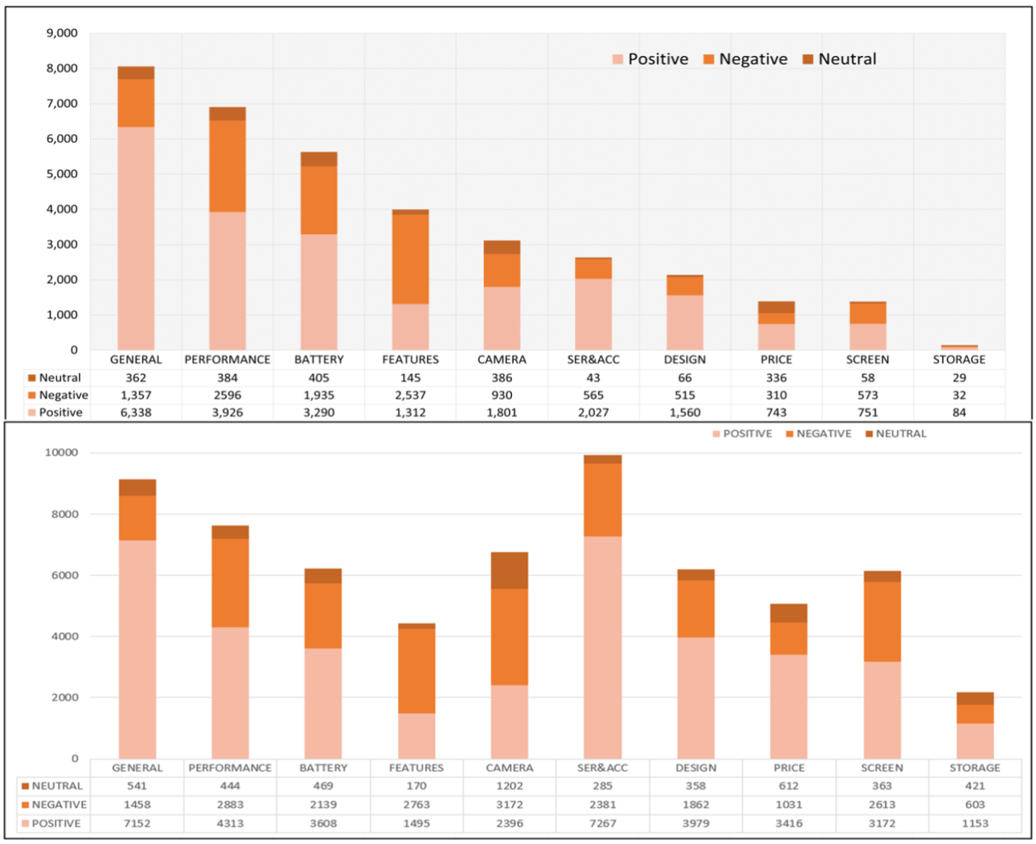
2. Các kỹ thuật tăng cường dữ liệu – Kết quả
34.530 câu
Biểu đồ kết quả tang cường dữ liệu

Slide 9

3. Những Thách Thức
1. Khi tình cảm phụ thuộc vào mục tiêu
"Sản phẩm này có giá tốt; nhưng cái mà anh tôi mua có thiết kế đẹp hơn."
PRICE#POSITIVE
DESIGN#POSITIVE
2. Khi tình cảm không mang nghĩa đen
"100% pin về 0 sau 3h sử dụng, thật sự tuyệt vời! "
Notes:
1. Trong khi mô tả sản phẩm hoặc dịch vụ, khách hàng cũng có thể tham chiếu đến các thực thể khác. Ví dụ: "Sản phẩm này có giá tốt; nhưng cái mà anh tôi mua có thiết kế đẹp hơn." Trong ví dụ, nó không đủ để mô hình có thể truy xuất tất cả các khía cạnh được đề cập trong văn bản và cảm xúc liên quan của chúng (PRICE#POSITIVE và DESIGN#POSITIVE). Điều quan trọng là mô hình chỉ có thể chọn cặp price#positive, vì đó là cặp liên quan đến sản phẩm đang được đề cập, Không nên chọn thiết kế cặp design#positive vì nó đang đề cập đến một thực thể khác. Từ quan điểm tổng quát hơn, mô hình cần có khả năng phân biệt “mục tiêu” (khía cạnh chính của phân tích hiện tại) với các thực thể khác
2. Cho đến nay, chúng tôi đã thấy các ví dụ về văn bản phản hồi trong đó cảm xúc được truyền đạt ngầm (chỉ hiểu được nhờ vào hiểu biết về sản phẩm), được truyền đạt rõ ràng (nhưng đôi khi không đề cập đến mục tiêu) không nên hiểu theo nghĩa đen. "100% pin về 0 sau 3h sử dụng, thật sự tuyệt vời! " Mặc dù bản thân cụm từ “thực sự tuyệt vời! ” rõ ràng là tích cực , nhưng ngữ cảnh cho thấy khách hàng muốn truyền đạt cảm xúc ngược lại, do đó đưa ra phản hồi tiêu cực. Những trường hợp này phụ thuộc nhiều vào ngữ cảnh và sự giải thích của con người

Slide 10
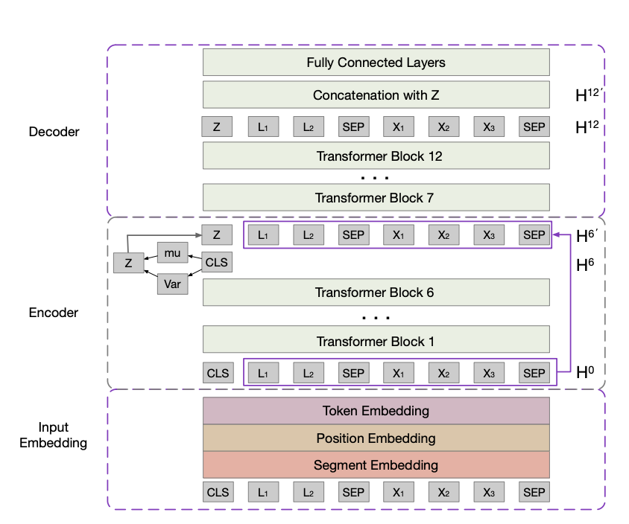
4. Triển khai mô hình
Mô hình phoBERT_Base(Nguyen and Tuan Nguyen 2020)
Mô hình pre-trained phoBERT
D. Q. Nguyen and A. Tuan Nguyen. PhoBERT: Pre-trained language models for Vietnamese

Slide 11
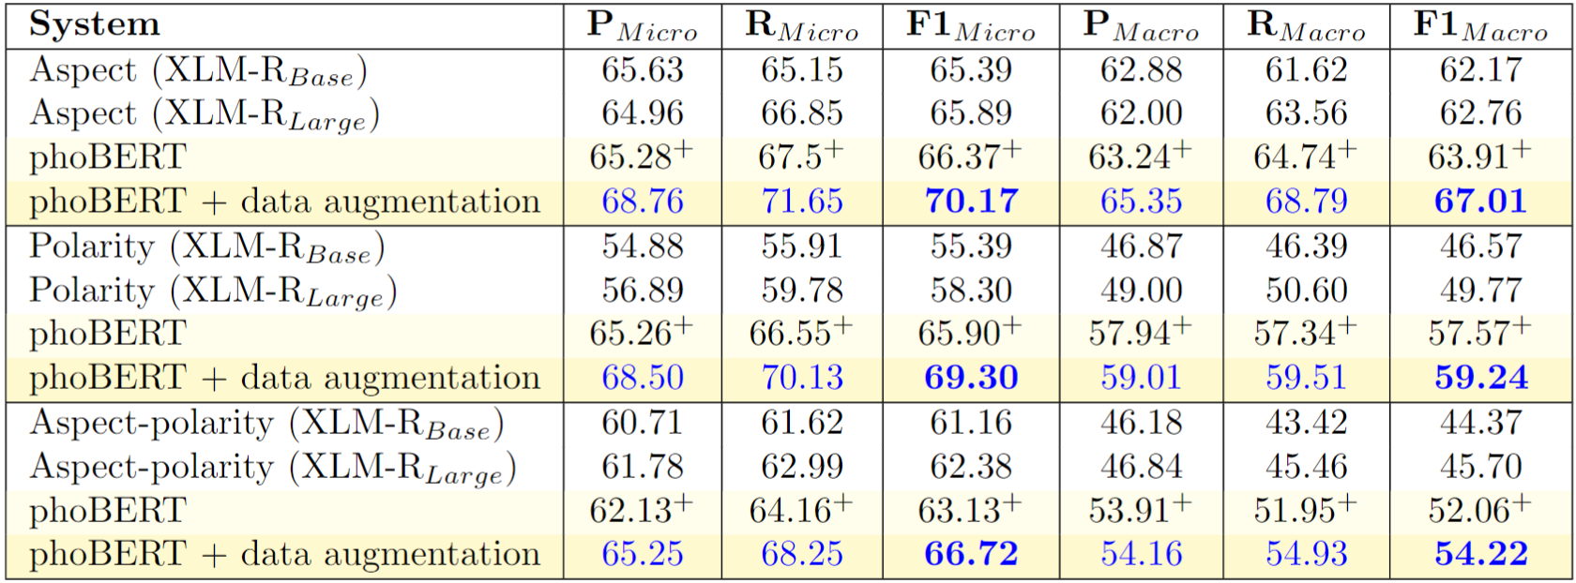
4. Triển khai mô hình – Kết quả
Kết quả thử nghiệm

Slide 12
4. Triển khai mô hình – Kết quả
Kết quả thử nghiệm tang cường dữ liệu trên mô hình phoBERT

Slide 13
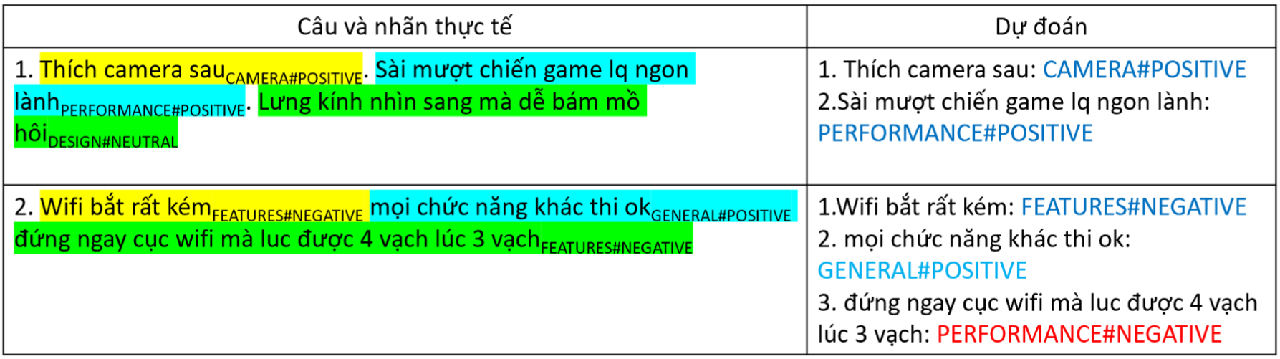
4. Phân tích lỗi
Một số trường hợp mô hình hoạt động sai
Notes:
au khi xem xét lại vài câu kết quả, chúng tôi nhận thấy mô hình không phát hiện ra một số cảm xúc,khía cạnh ví dụ như câu 1: Lưng kính nhìn sang mà dễ bám mồ hôi mang nhãn DESIGN#NEUTRAL mà kết quả đự đoán không nhận diện được. Một trường hợp khác ở câu 2 gồm 3 nhãn nhưng nhãn thứ 3 bị nhận diện sai từ FEATURES sang PERFORMENCE, tuy nhiên mô hình vẫn nhận dạng đúng cảm xúc là NEUTRAL. Đặc điểm này cần có một nghiên cứu kỹ càng vì tiếng Việt là một ngôn ngữ dùng khá nhiều từ mượn, các từ này có thể khác với nghĩa gốc và trong tập dữ liệu có khá nhiều trường hợp các bình luận vừa có tiếng Việt vừa có tiếng Anh, điều này là một thách thức lớn trong bài toán hiện tại

Slide 14

5. TổNG kết
1. Làm giảm sự mất cân bằng bộ dữ liệu UIT-ViSD4SA
2. Xây dựng mô hình phoBERT cho bài toán
3. Cải thiện hiệu suất (tăng 3.1%) f1-score macro
Tăng hiệu suất 1 số nhãn nhưng cũng làm giảm hiệu suất 1 số nhãn khác. Cần xem xét và áp dụng phù hợp

Slide 15



THANK
YOU

